Slide 1


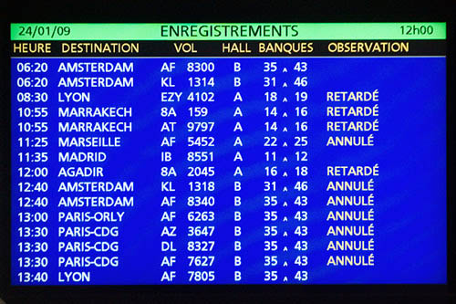
Parcours Data Scientist
Projet 4 :
Anticipez le retard de vol des avions

Slide 2
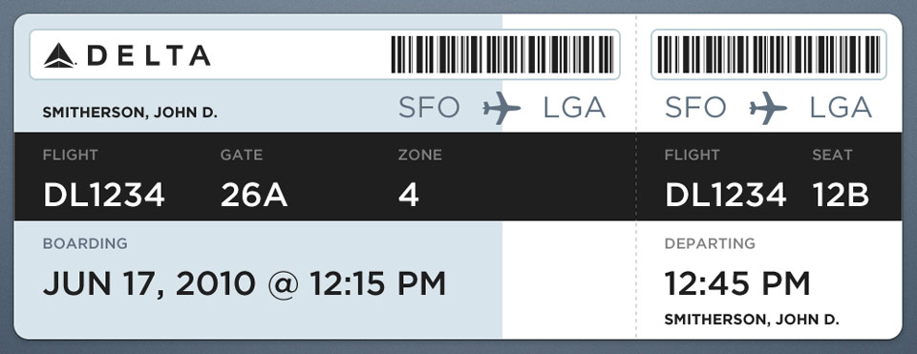
Sommaire
Présentation et Objectifs
Nettoyage
Exploration
Modèles
Modèle Mois/Date
Modèle Semaine
Optimisation
API
Conclusion

Slide 3
Présentation
Entrée
Données concernant les vols (USA)
1 an
5,6 millions de vols
65 features
Aucunes données manquantes
Objectifs
Faire un modèle prédictif des retards
Contrainte
« Accessible » à l’utilisateur

Slide 4
Nettoyage
Suppression de Features
Features redontantes
AirlineID, Carrier, dates, airports, …
Features inconnus
Tail Number
Features inutiles
Flight number, wheelsON/OFF
Features imprévisibles
Weather Delay, Security Delay
Features nécessaire
Date et heure
Compagnie
Aeroport de Départ et d’arrivé

Slide 5
Nettoyage
Suppression de données
Mois d’avril – données erronées
Suppression des vols
Retard semi-prévisible > 60 min
Weather/NAS/Security delay, Late Aircraft Delay
Retard imprévisible > 0 min
Cancelled, Diverted

Slide 6
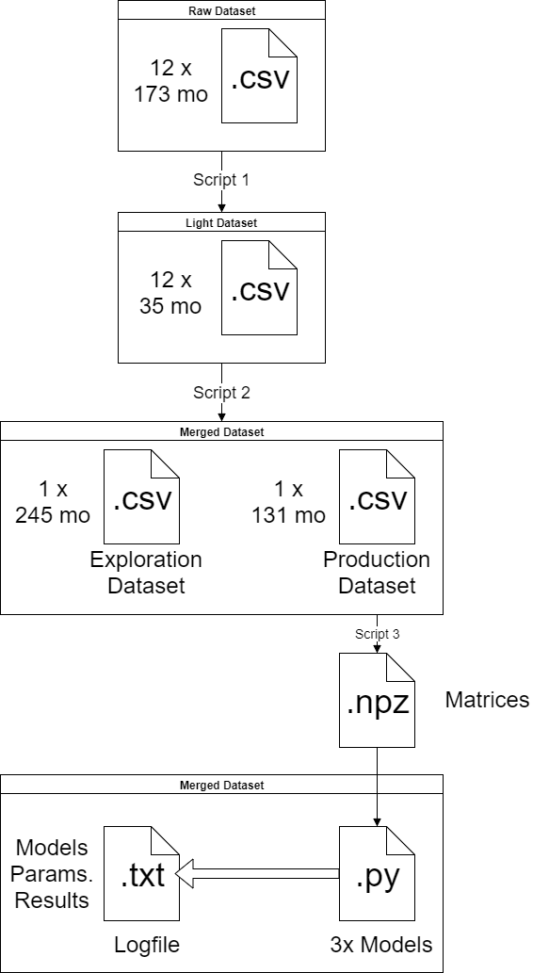
Nettoyage
Procédé :
Script 1:
Allègement par mois
Script 2:
Regroupement des 12 mois
Fin du nettoyage
Génération des datasets
Exploration
Production
Script 3 :
Scaling
Sauvegarde Train/Test sets en matrices
Script suivants:
1 modèle par script
Ecrit les résultats dans un fichier texte

Slide 7
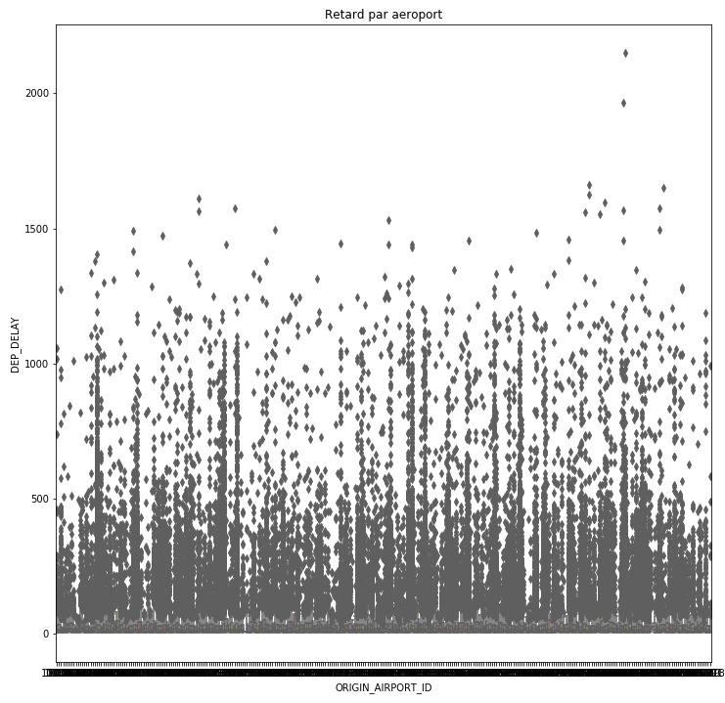
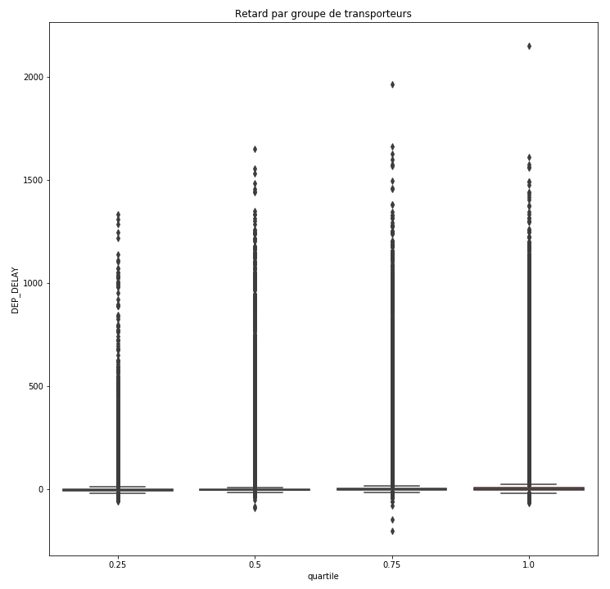

Exploration
Retard par aéroport
Variable
Non linéaire
Regroupement
4 groupes par quartile
$retard=α ∗ groupe$ + b

Slide 8
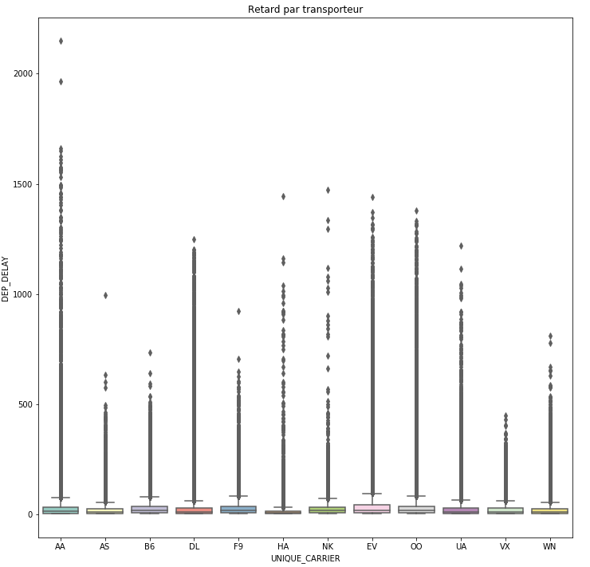
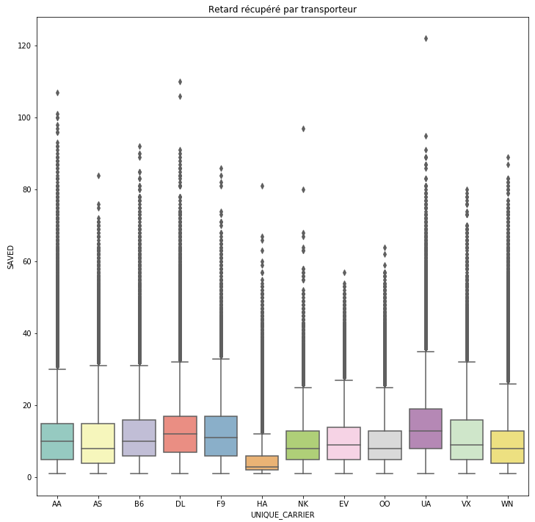
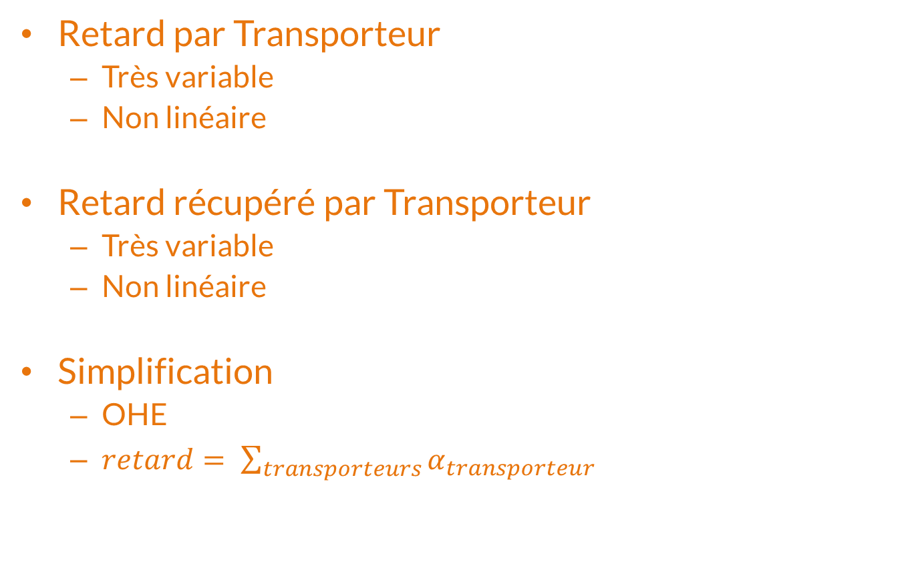
Exploration
Retard par Transporteur
Très variable
Non linéaire
Retard récupéré par Transporteur
Très variable
Non linéaire
Simplification
OHE
$retard= \sum_{transporteurs}{α_{transporteur}}$

Slide 9
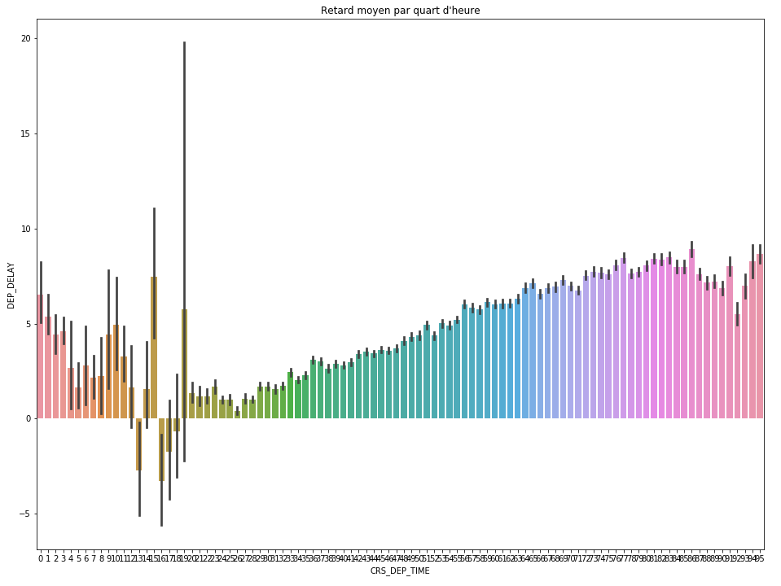
Exploration
Retard par Date
Par heure
Assez Linéaire

Slide 10
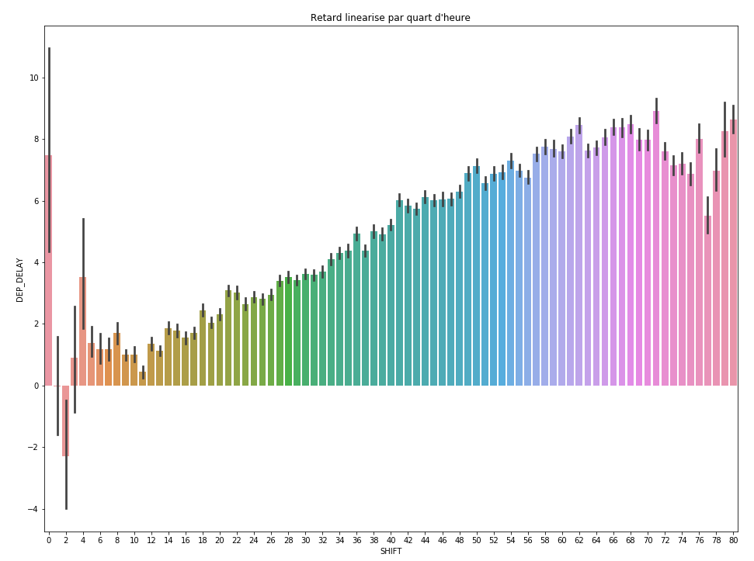
Exploration
Retard par Date
Par heure
Linéarisation
X = abs(X-15)
Assez stable
Pas encodé

Slide 11
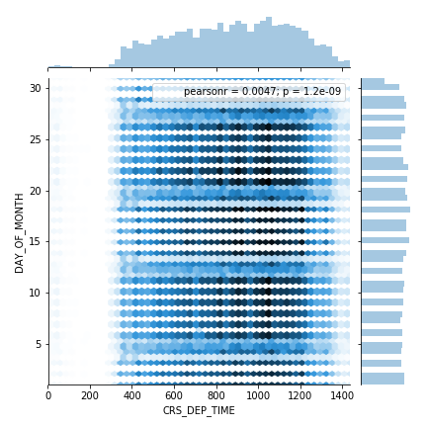
Exploration
Retard par Date
Par heure et date
Peu d’interêt
Impact de l’heure
Régulier par jours

Slide 12
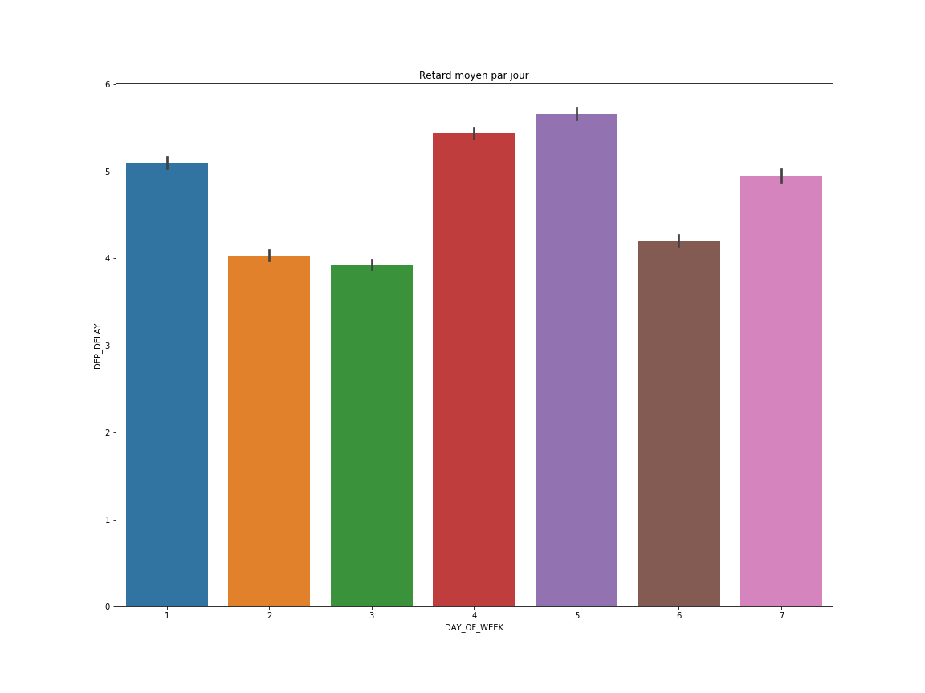
Exploration
Retard par Date
Jour de la semaine

Slide 13
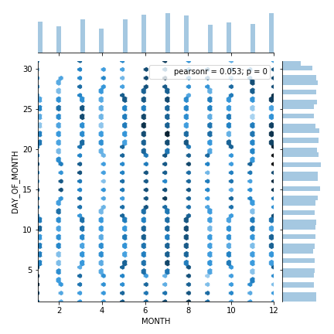
Exploration
Retard par Date
Jour et Mois de l’année
Très irrégulier
Pic Juin/Juillet/Aout
Pic vers noel
Possibilité OHE
31 + 12 dimensions
Solution 1

Slide 14
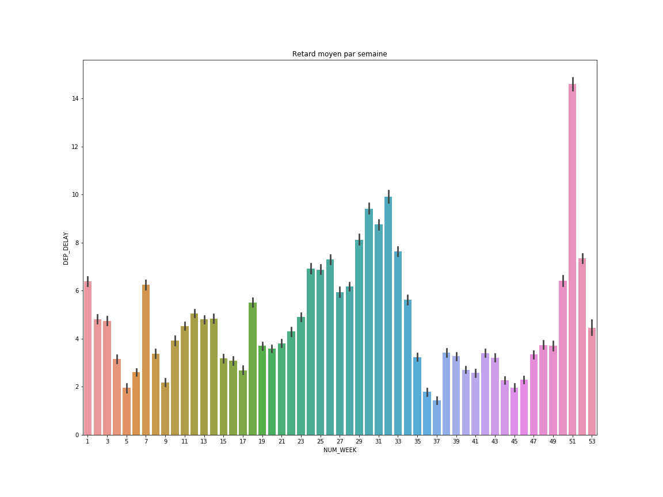
Exploration
Retard par Date
Par semaine
Irrégulier mais peu variable
Pic Juin/Juillet/Aout
Pic vers noël
Possibilité OHE
53 dimensions
Solution 2

Slide 15
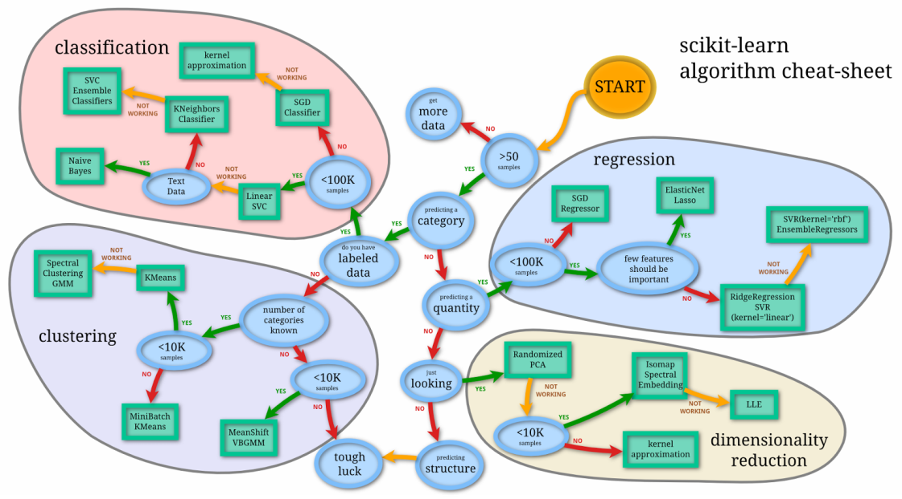
Modélisation
Choix des modèles
Std. Regression Lineaire
Batch GD Regressor
Stochastic GD Regressor
Boosting (avec SGD Reg.)
Ensembles Learning
Simple ANN
KNN Regression
SVM Regression

Slide 16
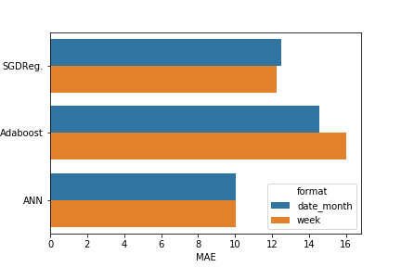
Modélisation
Modèle Jour / mois
Modèle Semaines
5,25 millions de lignes
55 features ( dont 51 OHE)
sparse matrices
5,25 millions de lignes
65 features ( dont 61 OHE)
sparse matrices

Slide 17
Modélisation
Modèle choisi – Semaines
Plus logique
Meilleur ANN/SGD Regressor
Doutes sur le Boosting
SGD Regressor & Boosting
Optimisation au Grid Search
Test avec ou sans OHE Groupe Aeroport
"loss" : huber
"max_iter": 3, 5, 10
"penalty" : Aucune, l2, l1, elasticnet
"l1_ratio" : 0.15, 0.50, 0.85
"base_estimator" : SGDRegressor(best_params_SGDR)
"n_estimators" : 2, 5, 10, 20
"loss" : linear, square, exponential

Slide 18
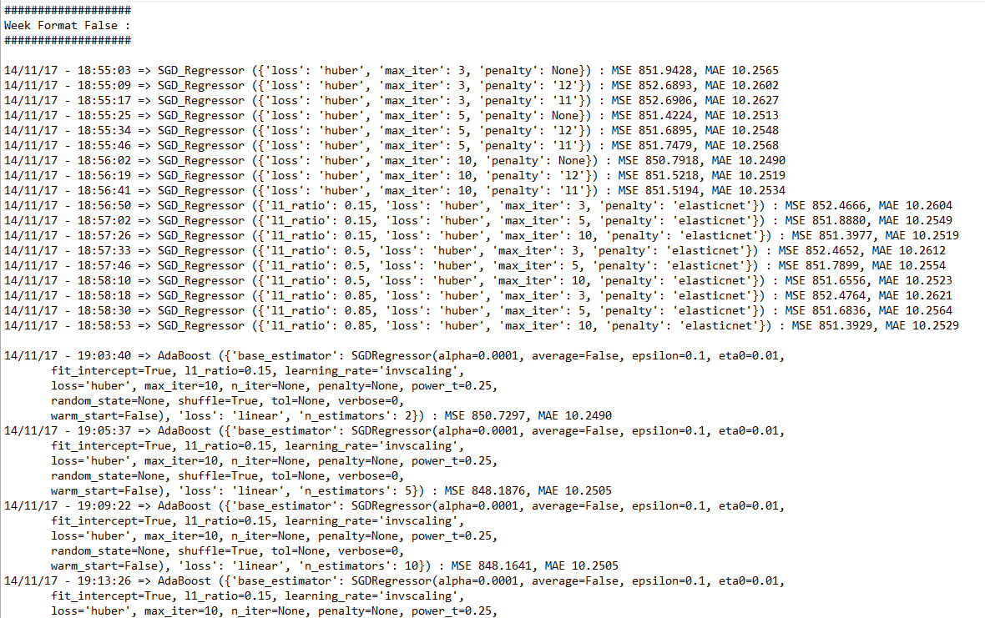
Modélisation
Résultats :
Objectif : Prédire les petits retard
Métrique : MAE (MSLE possible aussi)
Si MAE identique
MSE/RMSE
MAE : 10.2008 (9.9598)
MSE : 875.1533 (845.0382)
RMSE : 29.5830 (29.06)
AdaBoost
2 estimateurs
Loss : exponential
SGD
L1_ratio : 0,15
Iter : 10
Penalty : Aucune

Slide 19
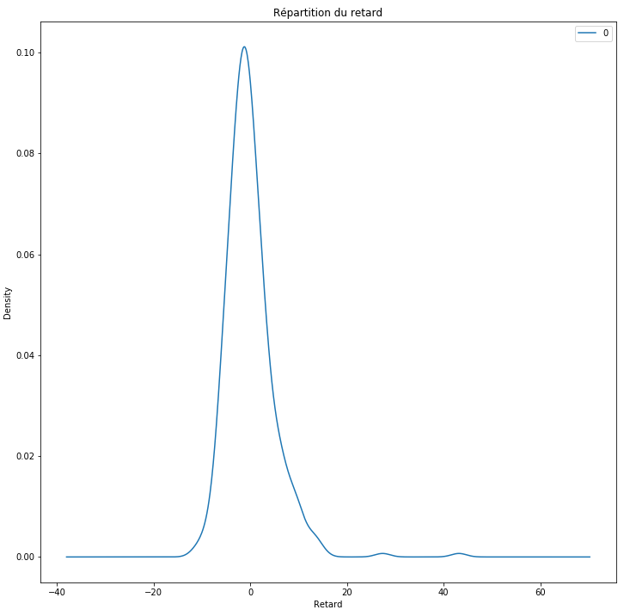
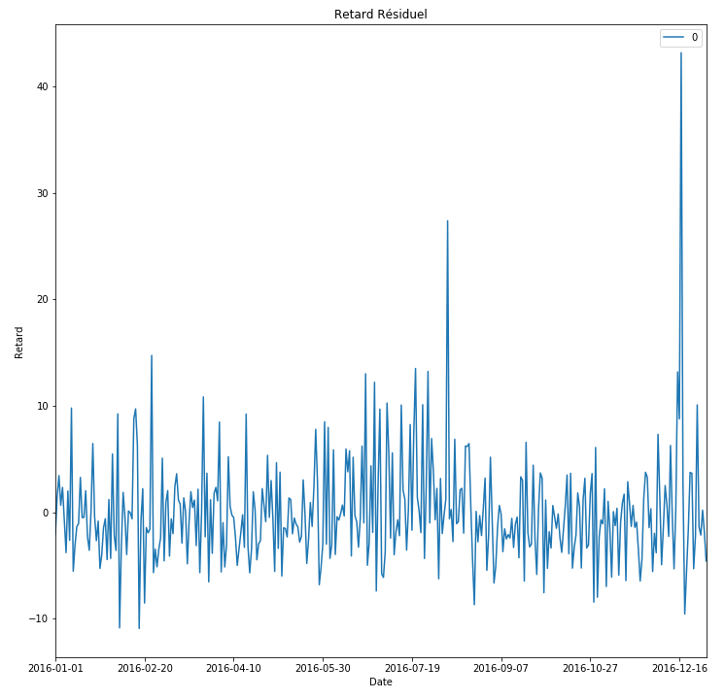
Modélisation
Ouverture à l’amélioration
Objectif modèle linéaire
Autres solutions
Matrice Départ/Arrivé/jour/heure
311*310*365*24 = 844m de données
Possiblement des données manquantes
Modèle temporel simple
fbProphet / ARIMA
« Boosting » temporel
Uniquement date/retard
RNN
LSTM/GRU
Aéroport de départ/arrivé
Nombre de vols au départ/heure
Compagnie choisie

Slide 20
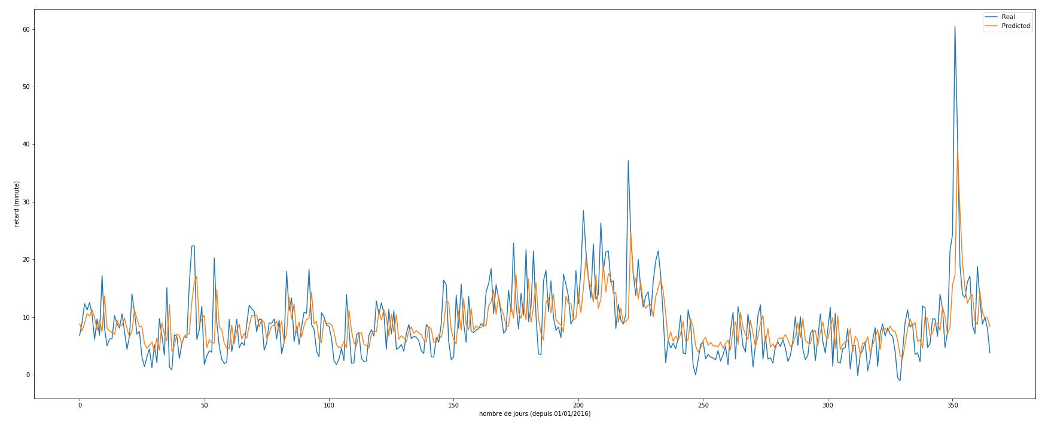
Modélisation
ARIMA
Création d’un dataset
Date / retard moyen (365 lignes)
Recherche de paramètre (p, q, r) par grid search (MAE/MSE)
MAE : 5.66
MSE : 65.99

Slide 21
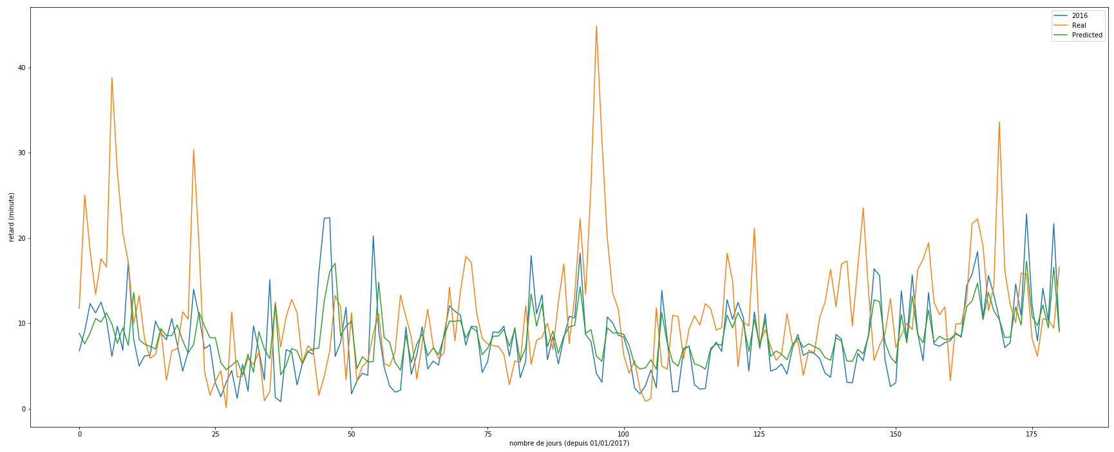
Modélisation
ARIMA
Validation sur 6 mois 2017
Prédiction max sur 7j
Réutilisation des données 2016
MAE : 4.96
MSE : 52.62

Slide 22
Modélisation
API
Petit site Flask
Entrée
Date du vol
Heure du vol
Compagnie
Aéroport de départ
Aéroport d’arrivé
Requete POST
Pas de contrôle des inputs
Encodage (OHE)
Scaler saved
Modèle saved
Sortie
Retourne Avance/Retard

Slide 23
Conclusion
Beaucoup de données
Dataset propre
Tendances visibles
Peu de modèles possible
Problème mémoire
Modèle Linéaire pas mauvais
Presque comme simple ANN
Peu d’avantages pour les petits retard

